Slide 2
Nesta aula, utilizaremos o Sensor de Umidade do Solo, conhecido como Higrômetro, para desenvolver um sistema capaz de monitorar a umidade presente no solo.

Slide 3
Conhecer o componente eletrônico Sensor de Umidade do Solo;
Entender o funcionamento do Sensor de Umidade do Solo;
Desenvolver um sistema via programação, capaz de monitorar a umidade presente no solo.

Slide 4
01 Placa Protoboard;
01 Placa Arduino Uno R3;
01 Cabo USB;
01 Sensor de Umidade do Solo;
01 LED verde 5mm;
01 LED vermelho 5mm;
06 Jumpers Macho/Macho;
05 Jumpers Fêmea-Fêmea;
01 Recipiente (copo plástico) com terra;
01 Recipiente (copo plástico) com água;
01 Notebook;
Software Arduino IDE.

Slide 5
Normalmente, as plantas são usadas nas residências para ornamentação em vasos, jardins, ou até mesmo hortas e plantações. Para mantê-las sempre saudáveis e de boa qualidade é necessário estar atento à umidade do solo. Esta umidade depende, dentre outros fatores, da quantidade de precipitação, da intensidade do consumo de água pelas plantas e da temperatura do ar.

Slide 6
Geralmente, são utilizados sensores no solo, denominados de Higrômetros, para monitorar a umidade presente nesse, contribuindo assim para o crescimento das plantas.

Slide 7
O Higrômetro é composto por uma sonda formada por duas hastes metálicas, as quais, quando enterradas no solo, medem o conteúdo volumétrico de água presente nesse. Ele possui um pequeno módulo contendo um circuito integrado comparador LM393, responsável pela leitura dos dados que vem da sonda, e um potenciômetro que permite, com auxílio de uma chave de fenda, ajustar o nível de umidade que se deseja no solo. Além disso, há quatro pinos, sendo um pino de saída digital (D0), um pino de saída analógica (A0) e dois pinos de alimentação (VCC e GND), conforme mostra a figura 1.

Slide 8
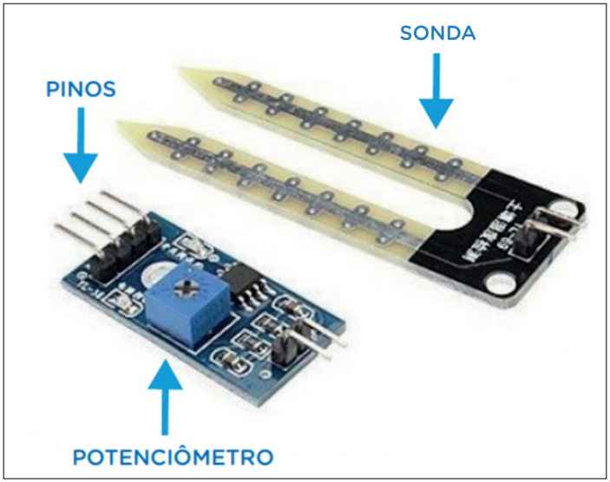
Figura 1 – Módulo Sensor de Umidade do Solo (Higrômetro)

Slide 9
Vamos ao nosso projeto!
Acesse o passo a passo na Aula 05 - Sensor de umidade do solo, módulo 2, disponível em: Robótica Educacional.

Slide 10
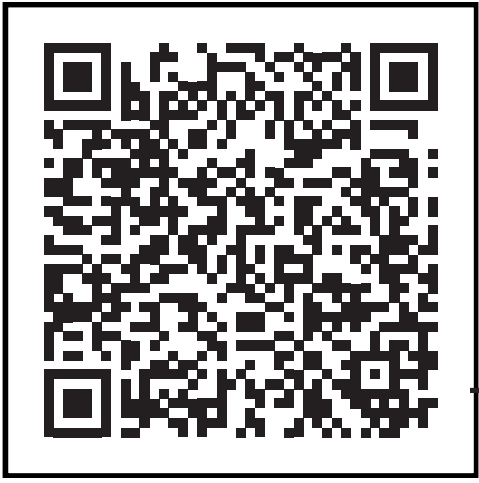
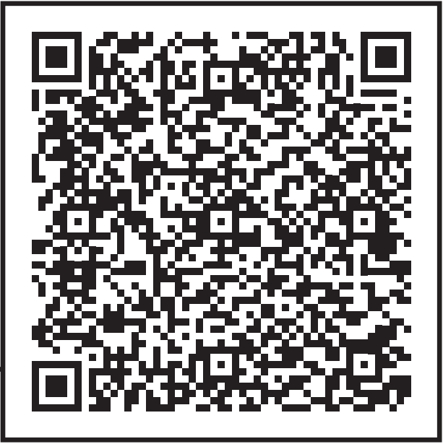
A Invenção do sensor de umidade é atribuída a Leonardo Da Vinci.
Irrigação inteligente na agricultura, com a plataforma IoT.

Slide 11
Que tal adicionar um Display LCD para mostrar os valores obtidos do sensor de umidade do solo?

Slide 12
a. Confira, compartilhando seu projeto com os demais colegas, se o objetivo foi alcançado;
b. Analise seu projeto desenvolvido, de modo a atender aos requisitos para funcionamento do sensor de umidade;
c. Reflita se as seguintes situações ocorreram:
i. Colaboração e Cooperação: você e os membros de sua equipe interagiram entre si, compartilhando ideias que promoveram a aprendizagem e o desenvolvimento deste projeto?
ii. Pensamento Crítico e Resolução de Problemas: você conseguiu identificar os problemas, analisar informações e tomar decisões de modo a contribuir para o projeto desenvolvido?
d. Reúna todos os componentes utilizados nesta aula e os organize novamente, junto aos demais, no kit de robótica.

Slide 13
PARANÁ. Secretaria Estadual de Educação do Estado do Paraná (SEED/PR). Diretoria de Tecnologias de Informação (DTI). Coordenação de Tecnologias Educacionais. (CTE). Robótica Educacional- Módulo 2. Aula 12 - Sensor de umidade. Disponível em: https://aluno.escoladigital.pr.gov.br/robotica/aulas/educacional Acesso em: 02 mai. 2023.

Slide 14
